Slide 1
Астрономические наблюдения

Slide 2
Распределение учебного времени | Общее количество аудитор ных часов | В том числе |  | Самостоятельная работа
 |  | теоретические занятия | лабораторные и практические занятия
.Всего часов по учебному плану | 54 | 36 |  | 18

Slide 3
Явление- изменение
Мир огромен, необозрим, нет ни начала ни конца, движется в пространстве и времени, быстро или медленно меняется.

Slide 5
Астрономия -
наука, изучающая движение, строение и развитие небесных тел и их систем.
Накопленные ею знания применяются для практических нужд человечества.

Slide 6
Астрономия нужна для:
измерения времени;
ориентировки по странам света;
кораблевождения;
определения точного времени;
изучения влияния на Землю небесных тел;
физическую природу небесных тел;
изучения во Вселенной вещество в таких состояниях и масштабах, которые неосуществимы в физических
лабораториях.

Slide 8
Наблюдение -
основной источник информации о небесных телах, процессах, явлениях, происходящих во
Вселенной.

Slide 9
Основную информацию о небесных телах нам приносят световые лучи, радиоволны и другие виды электромагнитных излучений.

Slide 10
Для наблюдения созданы научно-исследовательские учреждения – астрономические обсерватории

Slide 13
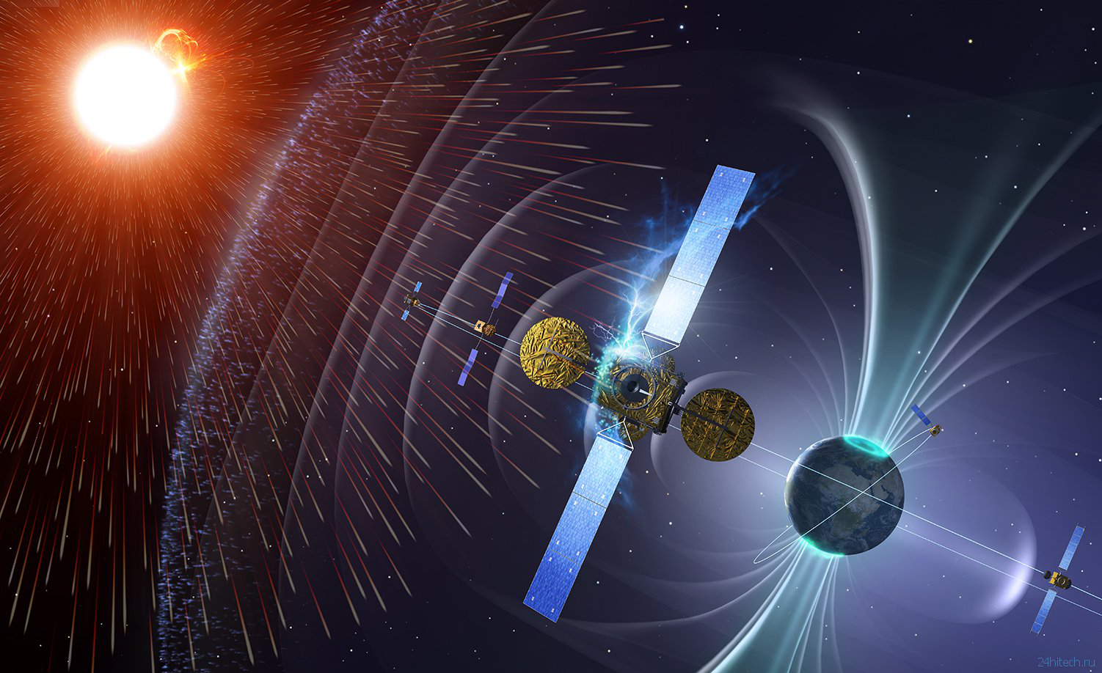

Slide 14
Методы:
Визуально-фотографические,
радиолокация,
спектральный анализ

Slide 15
Визуальные наблюдения
телескоп - зрительная труба, состоящая из линз и зеркал. Впервые использовал в 1609 г Галилео Галилей.

Slide 16
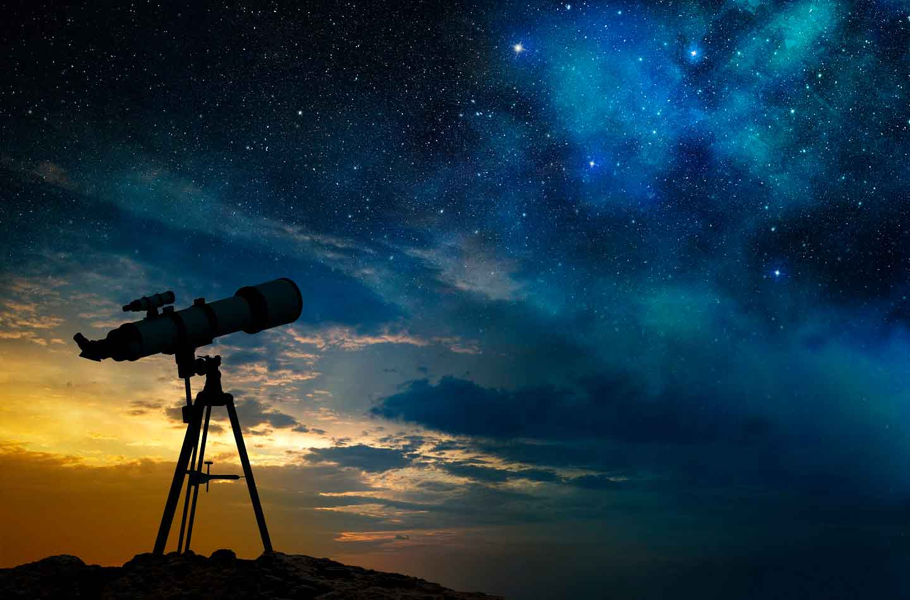

Slide 17
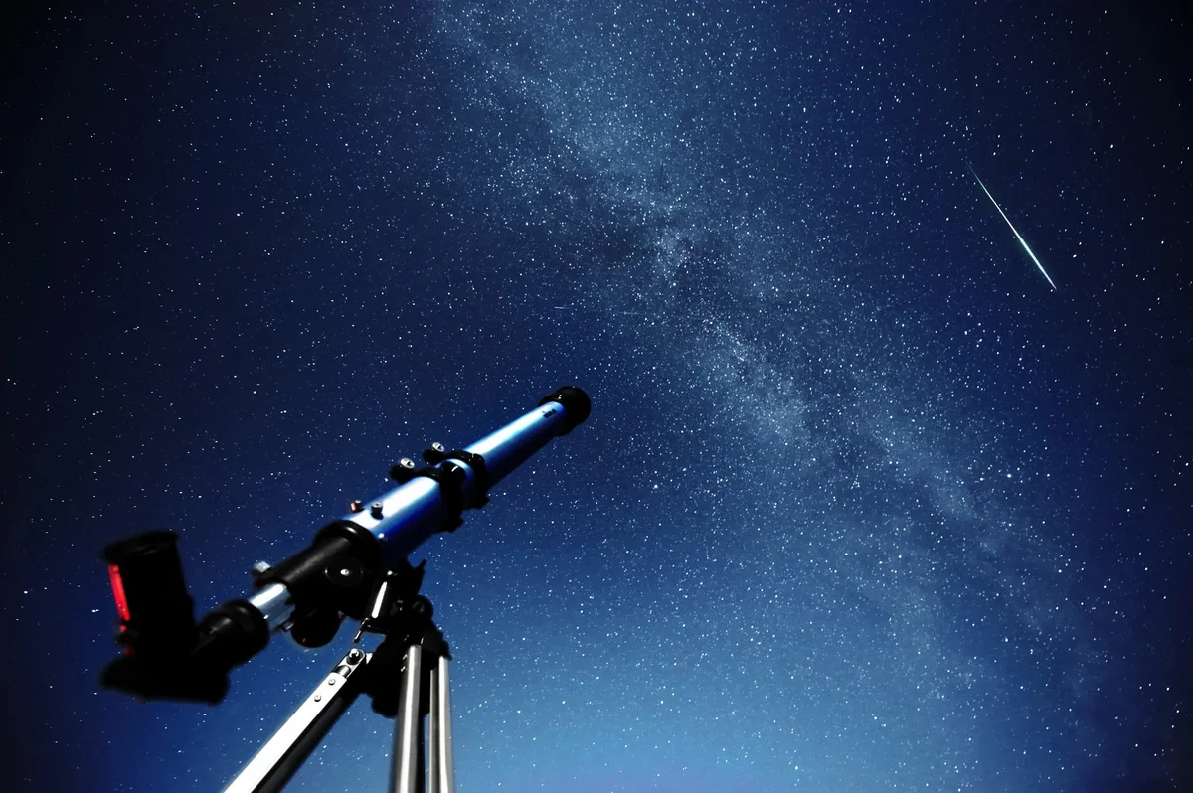

Slide 18
Назначение телескопа – собирать больше света, чтобы обнаруживать слабые источники излучения, и увеличивать угол зрения, под которым рассматривают небесные объекты.

Slide 19
Телескоп с объективом из собирающих линз – рефрактор
Телескоп с объективом из вогнутых зеркал – рефлектор
Телескоп зеркально-линзовый называется менисковый

Slide 20
Фотографические наблюдения
астрограф – телескоп, предназначенный для фотографирования либо больших участков в малом масштабе, либо малых участков неба в большом
масштабе.

Slide 21
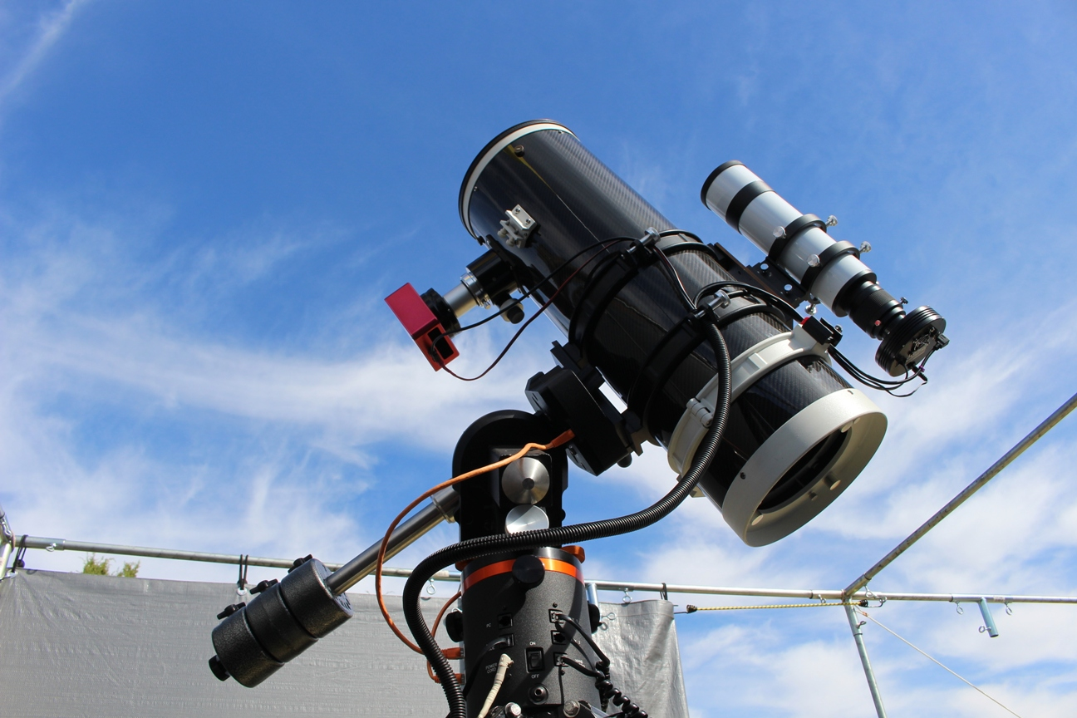

Slide 22
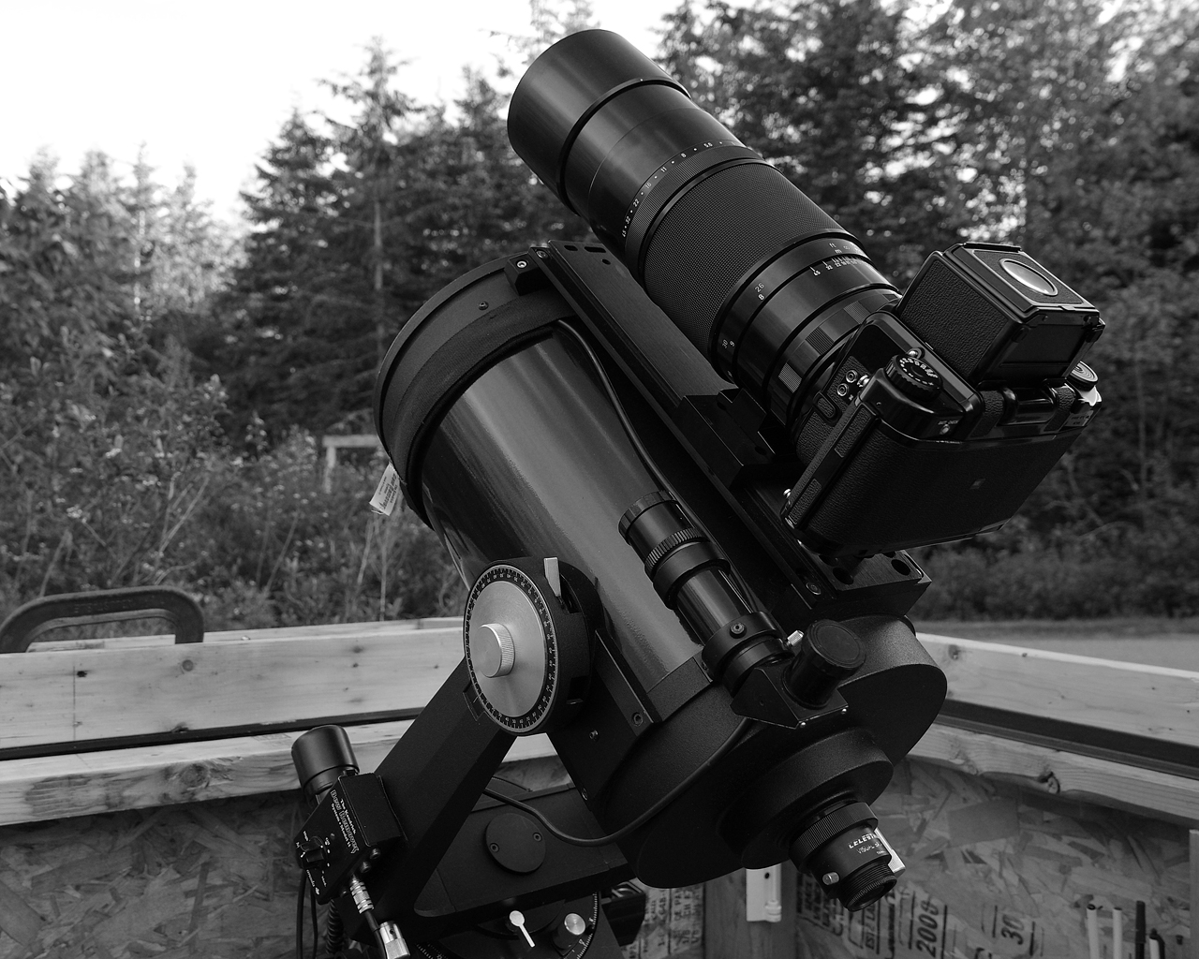

Slide 23
Радиотелескоп – определяет расстояние до светила

Slide 24
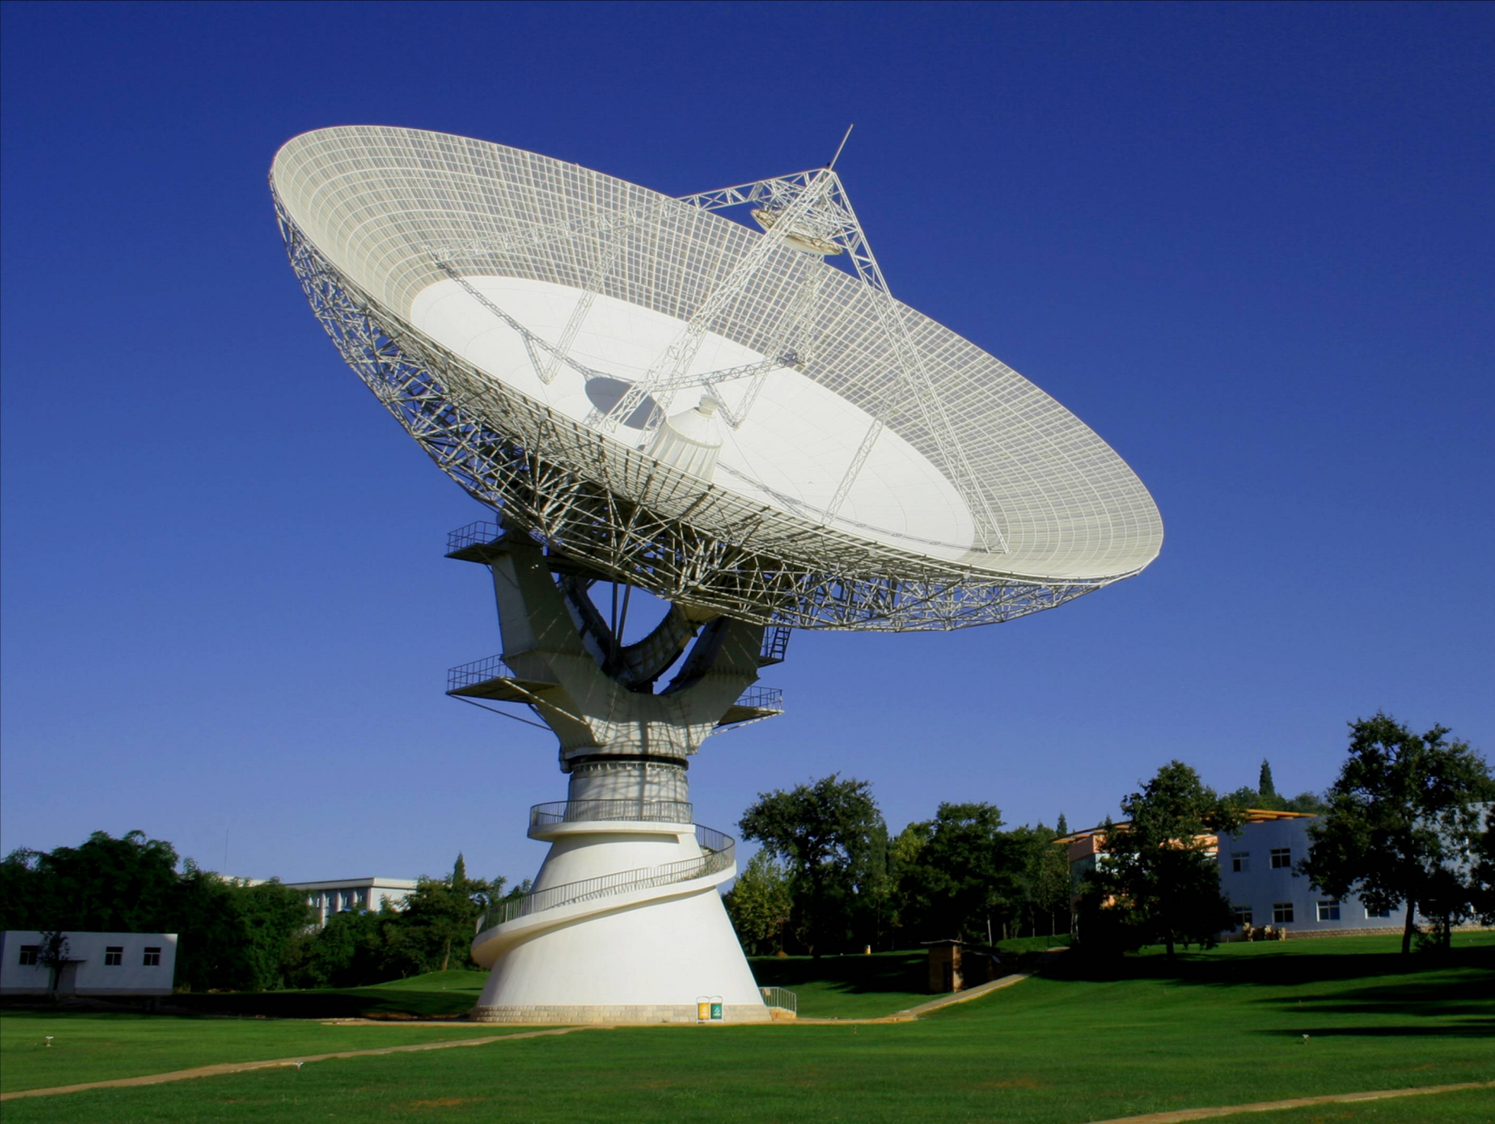

Slide 25
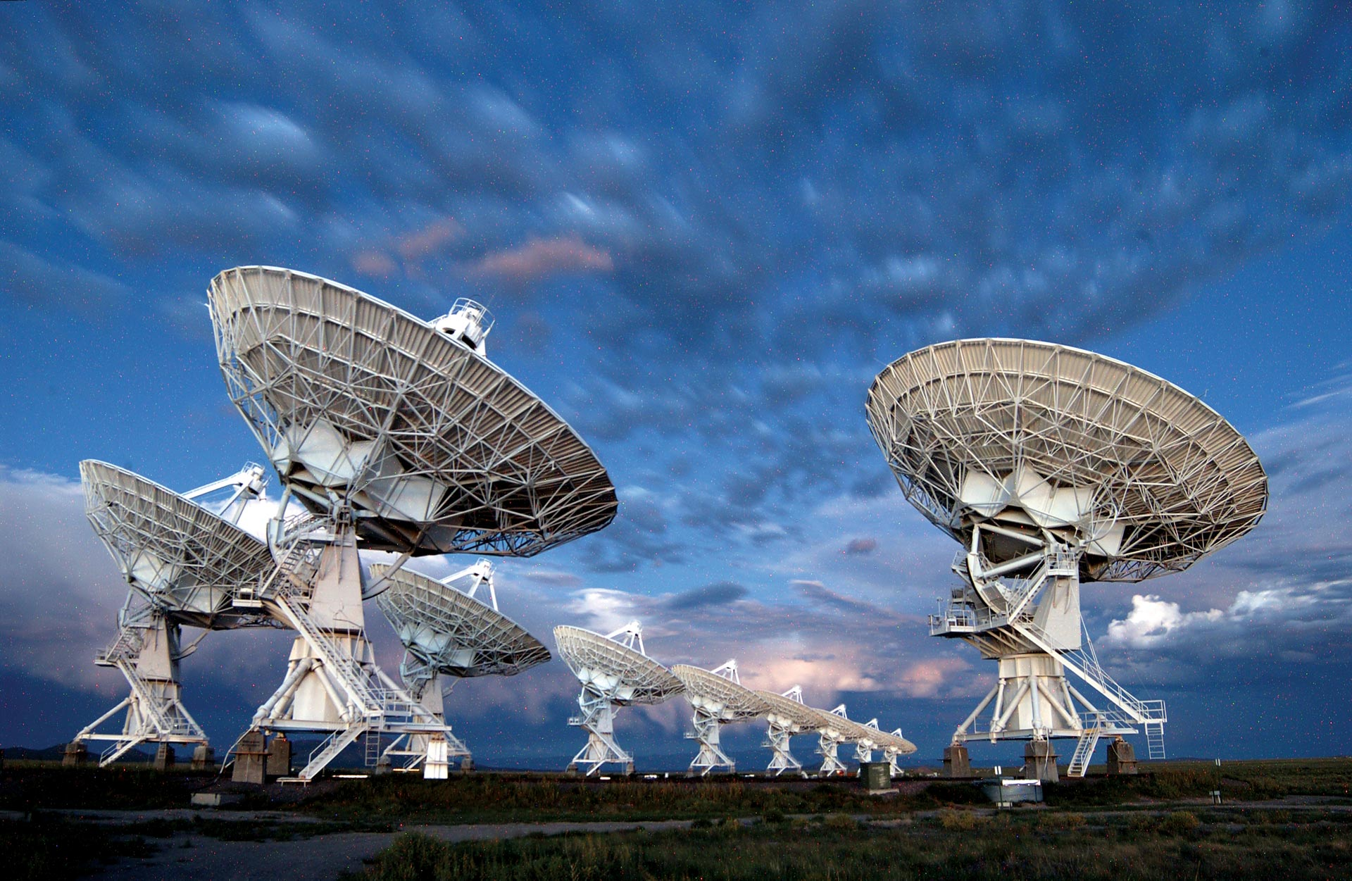

Slide 26
Спектральный анализ – метод определения химического состава вещества по его спектру.

Slide 28
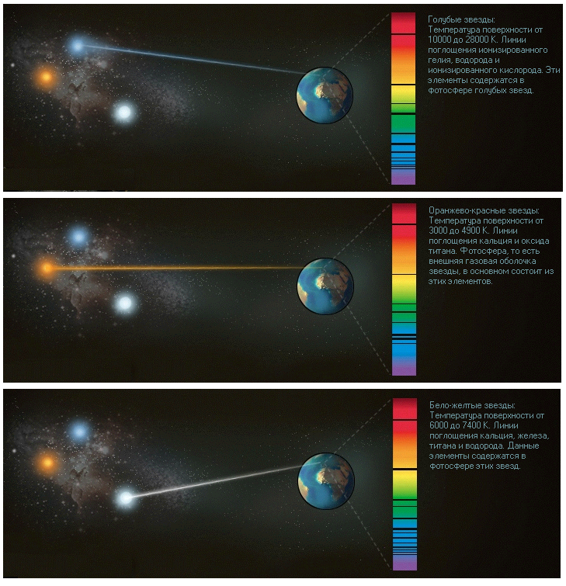

Slide 29
ПРЕИМУЩЕСТВА

Slide 30
Документальность – способность фиксировать происходящие явления и процессы и долгое время сохранять полученную информацию.

Slide 31
Моментальность – способность регистрировать кратко временные явления, происходящие в данный момент
времени.

Slide 32
Интегральность – способность накапливать свет от слабых источников.

Slide 33
Панорамность – способность запечатлевать на фотопластинке одновременно несколько объектов и их взаимное расположение.

Slide 34
Детальность получаемого изображения.
Сведения о температуре, химическом составе, магнитных и электрических полях, о движении небесных тел.

Slide 35
Особенности наблюдений:
Пассивность
требуется очень длительный срок наблюдений.
Мы не можем активно влиять на небесные тела, ставить опыты.

Slide 36
Место и время наблюдения.
Например, наблюдения с Земли – у нас зимний день, а Южной Америке летняя ночь. Есть звезды, которые видны в разное время года

Slide 37
Расстояние и размер небесных тел.
Для измерения больших расстояний используют специальные, достаточно крупные единицы длины.

Slide 39
Астрономическая единица (а.е.)- это среднее расстояние от Земли до Солнца.
1 а.е.= 150 млн.км

Slide 40
Необходимость знаний астрономии.
1.Гигантская и уникальная космическая
лаборатория

Slide 41
2.развитие геодезии, картографии, мореплавания, авиации, космических исследований, определения точного времени и географических координат.

Slide 42
3.формирования мировоззрения.

Slide 43
Домашнее задание
Презентация, сообщение, реферат:
1. обсерватории.
2. первый телескоп

Slide 44
С п а с и б о за в н и м а н и е ! ! !

